Slide 1
Statusseminar
Udarbejdet af SW1B2-6

Slide 2
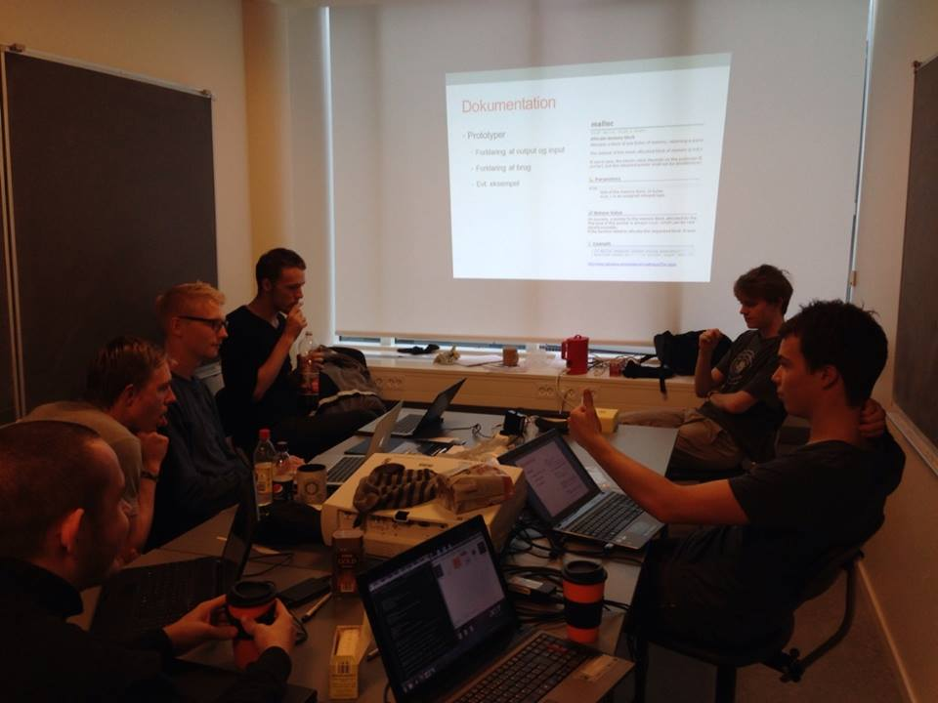
Arbejdsprocesser
Udelegering til mindre hold
Samlet opsummering i grupperum med projektor
Mange statusmøder
Vejledersamarbejde

Slide 3
Fremgangsmetode
Generel indsamling af viden om hospitaler og navigation
Rapportstruktur
Diskussioner på gruppen

Slide 4
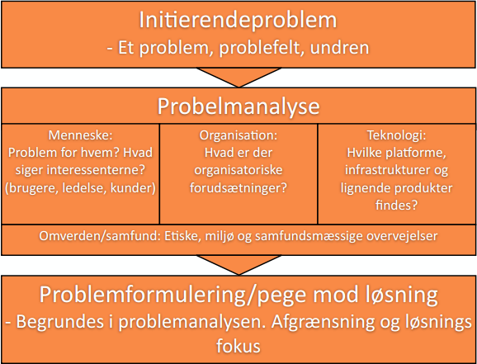
Anvendt værktøj
Mindmaps til brainstorming
Fingermetoden
Tidsplan
Model fra PV om problem-
baseret projektarbejde

Slide 5
Teori
Begrundelse af valgte emner i teori-afsnittet
Fremtidige emner i teoriafsnittet

Slide 6
Begrundelse af valgte emner i teori-afsnittet
Positioneringsteknikker er relevante:
  Det er en vigtig del af at kunne navigere
Algoritmer
  Brugt til at finde den mest optimale rute
Fordele og ulemper ved de ovenstående emner
  Undersøges for at finde de mest optimale teknikker til vores problemstilling

Slide 7
Fremtidige emner i teoriafsnittet
I de andre afsnit som vil optræde senere i teoriafsnittet
  Vi vil redegøre for teorien bag teknikken
  Vurdere fordele og ulemper

Slide 8
Løsningsforslag
Kravspecifikation
Afgrænsning
Implementering

Slide 9
Krav til løsning
Skal navigere på tværs af etager fra nuværende position til ønsket rum i sygehus.
Skal tage højde for elevator og trapper.
Ingen mærkbar ventetid ved rutegenerering.
Skal finde den optimale rute ud fra brugerens fysiske og psykiske egenskaber.
Løbende opdatering af positionering, og genberegning af rute.

Slide 10

Positionering
Ruteberegning
Repræsentation af rute

Slide 11
Implementering af krav
Grafteori anvendes til at bestemme den optimale rute
Elevatorer og trapper repræsenteres af knuder med kanter der forbinder etager
En hurtig og præcis algoritme skal benyttes til ruteberegning
Algoritmen skal være i stand til at undgå udvalgte knuder som trapper og elevatorer
Algoritmen skal vurdere hvorvidt trappe eller elevator er optimalt.
Ruten skal genovervejes hvis brugeren forlader den

Slide 12
Mulige udvidelser
Benyt informationer om elevatorens position i forhold til brugeren, til bedre at beregne den mest optimale rute
Repræsentationssystem
  Grafisk
  Audiovisuelt
Positionssystemer
  WiFi triangularing
  RFID
  QR koder

Slide 13
Løsning
Rapportteknisk
  Løsningsafsnit i rapporten
Metode
  Flowchart
  Dokumentation
  Forklaring af implementering

Slide 14
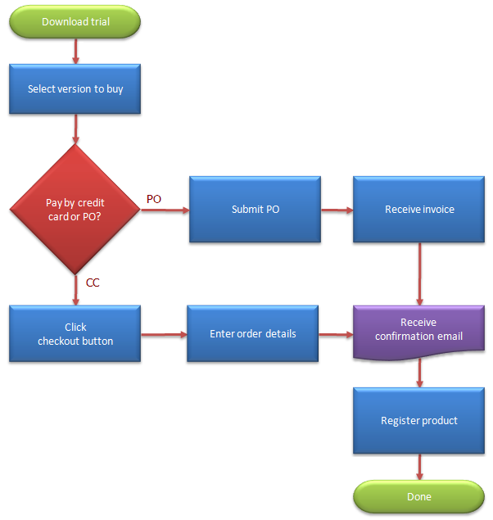
Flowchart
Flowchart
  Som del af løsningsforslag
  Som del af løsning
http://www.breezetree.com/articles/what-is-a-flow-chart.htm

Slide 15
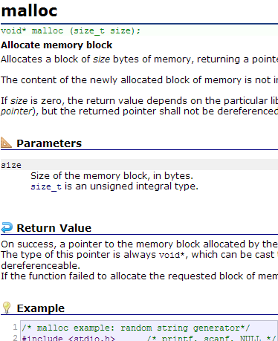
Dokumentation
Prototyper
  Forklaring af output og input
  Forklaring af brug
  Evt. eksempel
http://www.cplusplus.com/reference/cmath/acos/?kw=acos

Slide 16
Step-by-step forklaring
Forklar komplicerede implementeringer
  Algoritmer
  Indviklet manipulation af variable
  Store funktioner

